Slide 2
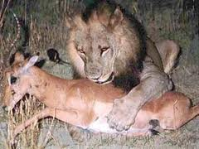
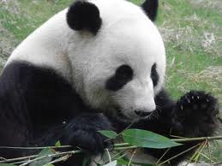
Thức ăn của 2 loài này có gì khác nhau?
1. Thú ăn thịt
2. Thú ăn thực vật
Đặc điểm tiêu hóa có gì khác giữa nhóm thú ăn thịt và thú ăn thực vật?

Slide 3
Bài16-17: TIÊU HÓA Ở ĐỘNG VẬT (Tiếp theo) HÔ HẤP Ở ĐỘNG VẬT

Slide 4
A. TIÊU HÓA Ở ĐỘNG VẬT
TIÊU HÓA LÀ GÌ?
TIÊU HÓA Ở ĐỘNG VẬT CHƯA CÓ CƠ QUAN TIÊU HÓA
TIÊU HÓA Ở ĐỘNG VẬT CÓ TÚI TIÊU HÓA
TIÊU HÓA Ở ĐỘNG VẬT CÓ ỐNG TIÊU HÓA
ĐẶC ĐIỂM TIÊU HÓA Ở THÚ ĂN THỊT VÀ THÚ ĂN THỰC VẬT
Đặc điểm tiêu hóa ở thú ăn thịt
Đặc điểm tiêu hóa của thú ăn thực vật

Slide 5
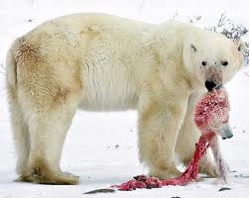
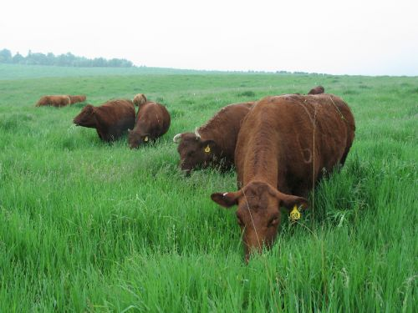
V. ĐẶC ĐIỂM TIÊU HÓA Ở THÚ ĂN THỊT VÀ THÚ ĂN THỰC VẬT
Thức ăn của thú ăn thịt và ăn thực vật có đặc điểm gì?

Slide 6
Bộ phận | 1. Thú ăn thịt | 2. Thú ăn thực vật
Đặc điểm thức ăn | Mềm Giàu chất dinh dưỡng | Cứng Khó tiêu hóa
Răng
Dạ dày
Ruột non
Manh tràng (ruột tịt)

Slide 7
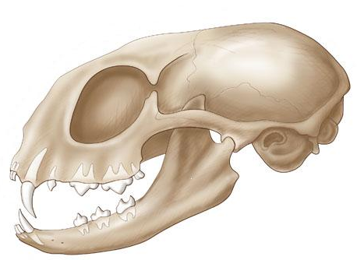
V. ĐẶC ĐIỂM TIÊU HÓA Ở THÚ ĂN THỊT VÀ THÚ ĂN THỰC VẬT
Bộ răng có đặc điểm gì để thích nghi với loại thức ăn đó?
Răng hàm
Răng cửa
Răng cạnh hàm
Tấm sừng
Răng nanh
Răng trước hàm
Răng hàm
Răng nanh
Răng ăn thịt
Răng cửa
Cấu tạo bộ răng của thú ăn thịt
Cấu tạo bộ răng của thú ăn thực vật

Slide 8
Bộ phận | 1. Thú ăn thịt | 2. Thú ăn thực vật
Đặc điểm thức ăn | Mềm Giàu chất dinh dưỡng | Cứng Khó tiêu hóa
Răng | Các loại răng: cửa, nanh, hàm trước, ăn thịt phát triển nhọn, sắc phù hợp chức năng cắn, xé thịt | Có tấm sừng giúp giữ, giật cỏ, gờ cứng giúp nghiền nát cỏ. Các răng nhai và nghiền thức ăn phát triển
Dạ dày
Ruột non
Manh tràng (ruột tịt)

Slide 9
V. ĐẶC ĐIỂM TIÊU HÓA Ở THÚ ĂN THỊT VÀ THÚ ĂN THỰC VẬT
Dạ dày của 2 nhóm thú có gì khác nhau?
Dạ dày thú ăn thịt
Dạ dày thú ăn thực vật

Slide 10
Bộ phận | 1. Thú ăn thịt | 2. Thú ăn thực vật
Đặc điểm thức ăn | Mềm Giàu chất dinh dưỡng | Cứng Khó tiêu hóa
Răng | Các loại răng: cửa, nanh, hàm trước, ăn thịt phát triển nhọn, sắc phù hợp chức năng cắn, xé thịt | Có tấm sừng giúp giữ, giật cỏ, gờ cứng giúp nghiền nát cỏ. Các răng nhai và nghiền thức ăn phát triển
Dạ dày | - To, đơn - Tiêu hóa cơ học và hóa học | - Có 2 loại: + Đơn (thỏ, ngựa…) + 4 ngăn (trâu, cừu, dê…) - Tiêu hóa cơ học, hóa học và nhờ VSV
Ruột non
Manh tràng (ruột tịt)

Slide 11
V. ĐẶC ĐIỂM TIÊU HÓA Ở THÚ ĂN THỊT VÀ THÚ ĂN THỰC VẬT
So sánh độ dài, sự phát triển ruột non và manh tràng ở 2 nhóm thú?
Manh tràng
Dạ dày và ruột của thú ăn thịt
Dạ dày và ruột thú ăn thực vật

Slide 12
Bộ phận | 1. Thú ăn thịt | 2. Thú ăn thực vật
Đặc điểm thức ăn | Mềm Giàu chất dinh dưỡng | Cứng Khó tiêu hóa
Răng | Các loại răng: cửa, nanh, hàm trước, răng ăn thịt phát triển, nhọn, sắc phù hợp chức năng cắn, xé thịt | Có tấm sừng giúp giữ, giật cỏ, gờ cứng giúp nghiền nát cỏ. Các răng nhai và nghiền thức ăn phát triển
Dạ dày | - To, đơn - Tiêu hóa cơ học và hóa học | - Có 2 loại: + Đơn (thỏ, ngựa…) + 4 ngăn (trâu, cừu, dê…) - Tiêu hóa cơ học, hóa học, nhờ VSV
Ruột non | - Ngắn - Tiêu hóa và hấp thụ thức ăn | Dài Tiêu hóa và hấp thụ thức ăn
Manh tràng (ruột tịt) | Không phát triển | Phát triển, có nhiều vi sinh vật cộng sinh và hấp thụ các chất dinh dưỡng đơn giản

Slide 13
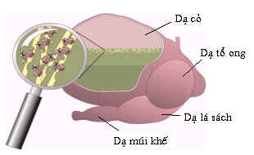
V. ĐẶC ĐIỂM TIÊU HÓA Ở THÚ ĂN THỊT VÀ THÚ ĂN THỰC VẬT 2. đặc điểm tiêu hóa ở thú ăn thực vật
Quá trình tiêu hóa cỏ trong dạ dày 4 ngăn:
Kể tên và chức năng của các ngăn trong dạ dày 4 ngăn.
Nêu con đường đi của thức ăn khi vào dạ dày này?
Ngăn nào là dạ dày thực thụ?
1
3
2
4
5
Notes:
Vi sinh vật cộng sinh

Slide 14
Miệng
Chứa thức ăn được nhai lần 1. Tại đây thức ăn được trộn nước bọt và VSV phá hủy thành xenlulôzơ.
Thức ăn trộn VSV
Thức ăn được nhai lại.
Dạ cỏ
Thức ăn đã trộn VSV chuyển sang dạ này để ợ lên miệng nhai lại.
Dạ tổ ong
Chứa thức ăn đã được nhai lại + VSV, thức ăn được hấp thụ bớt nước.
Dạ lá sách
Giống dạ dày đơn. Tiết pepsin và HCl để tiêu hóa prôtêin của VSV.
Dạ múi khế

Slide 15
Tổng kết bài 16:
Đặc điểm ống tiêu hóa của thú ăn thịt và ăn thực vật thích nghi với loại thức ăn: răng, dạ dày, ruột, manh tràng.
Quá trình tiêu hóa ở dạ dày 4 ngăn của thú ăn cỏ.

Slide 16
B. HÔ HẤP Ở ĐỘNG VẬT
HÔ HẤP LÀ GÌ?
BỀ MẶT TRAO ĐỔI KHÍ
CÁC HÌNH THỨC HÔ HẤP
Hô hấp qua bề mặt cơ thể
Hô hấp bằng hệ thống ống khí
Hô hấp bằng mang
Hô hấp bằng phổi

Slide 17
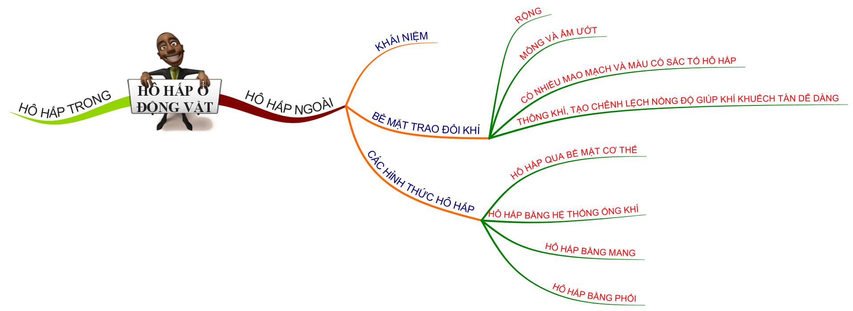
I. HÔ HẤP LÀ GÌ?

Slide 18
I. HÔ HẤP LÀ GÌ?
Hô hấp ở động vật là gì?
Hô hấp là quá trình tiếp nhận CO₂ và O₂ của cơ thể từ môi trường sống và giải phóng ra năng lượng.
Hô hấp là tập hợp những quá trình, trong đó cơ thể lấy O₂ từ bên ngoài vào để oxi hóa các chất trong tế bào và giải phóng năng lượng cho các hoạt động sống đồng thời thải CO₂ ra ngoài.
Hô hấp là quá trình tế bào sử dụng các chất khí như CO₂, O₂ để tạo năng lượng cho các hoạt động sống.
Hô hấp là quá trình trao đổi khí giữa cơ thể và môi trường, đảm bảo cho cơ thể có đầy đủ CO₂ và O₂ cung cấp cho các quá trình oxi hóa các chất trong tế bào.
nhận CO₂ và O₂
sử dụng các chất khí như CO₂, O₂
cơ thể có đầy đủ CO₂ và O₂
oxi hóa các chất trong tế bào

Slide 19
I. HÔ HẤP LÀ GÌ?
Hô hấp là tập hợp những quá trình, trong đó cơ thể lấy O₂ từ bên ngoài vào để oxi hóa các chất trong tế bào và giải phóng năng lượng cho các hoạt động sống đồng thời thải CO₂ ra ngoài.

Slide 20
II. BỀ MẶT TRAO ĐỔI KHÍ
Khái niệm
Bề mặt trao đổi khí là bộ phận cho O₂ từ môi trường ngoài khuếch tán vào bên trong TB (hoặc máu) và CO₂ khuếch tán từ tế bào (hoặc máu) ra ngoài.
Bề mặt trao đổi khí
O₂
Môi trường
Tế bào
2. Đặc điểm
Rộng
Mỏng và ẩm ướt
Có nhiều mao mạch và máu có sắc tố hô hấp
Có sự lưu thông khí tạo sư chênh lệch nồng độ khí O₂ và CO₂ để các khí đó dễ dàng khuếch tán qua.
CO₂
Notes:
Bề mặt cấu tạo khác nhau ở các loài nên tùy loài có hiệu quả hô hấp khác nhau, phụ thuộc cấu tạo của BMHH

Slide 21
Hô hấp là tập hợp những quá trình, trong đó cơ thể lấy O₂ từ bên ngoài vào để oxi hóa các chất trong tế bào và giải phóng năng lượng cho các hoạt động sống đồng thời thải CO2 ra ngoài.

Slide 22
III. CÁC HÌNH THỨC HÔ HẤP
Bảng: Các hình thức hô hấp ở động vật
 | HH qua bề mặt cơ thể | HH bằng hệ thống ống khí | HH bằng mang | HH bằng phổi
Bề mặt HH | ĐV đơn bào: ĐV đa bào:
Cấu tạo BMHH
Động vật đại diện

Slide 23
Bảng: Các hình thức hô hấp ở động vật
 | HH qua bề mặt cơ thể | HH bằng hệ thống ống khí | HH bằng mang | HH bằng phổi
Bề mặt HH | ĐV đơn bào: bề mặt TB ĐV đa bào: bề mặt cơ thể | Hệ thống ống khí | Bề mặt các phiến mang | Bề mặt phế nang Riêng chim có thêm các ống khí
Cấu tạo BMHH | Bề mặt TB, bề mặt cơ thể ẩm ướt, có hệ thống mạch máu. | Hệ thống ống khí phân nhánh nhỏ dần và tiếp xúc trực tiếp với tế bào | Mang có các cung mang, trên các cung mang có phiến mang có bề mặt mỏng và chứa rất nhiều mao mạch máu | Phổi thú có nhiều phế nang, phế nang có bề mặt mỏng và có nhiều mao mạch bao quanh
Động vật đại diện | Ruột khoang, giun tròn, giun dẹp, giun đất… Lưỡng cư | Côn trùng | Cá, thân mềm, chân khớp sống trong nước | Chim, thú, bò sát Lưỡng cư

Slide 24
Bảng: Các hình thức hô hấp ở động vật
 | HH qua bề mặt cơ thể | HH bằng hệ thống ống khí | HH bằng mang | HH bằng phổi
Bề mặt HH | ĐV đơn bào: bề mặt TB ĐV đa bào: bề mặt cơ thể | Hệ thống ống khí | Bề mặt các phiến mang | Bề mặt phế nang Riêng chim có thêm các ống khí
Cấu tạo BMHH | Bề mặt TB, bề mặt cơ thể ẩm ướt, có hệ thống mạch máu. | Hệ thống ống khí phân nhánh nhỏ dần và tiếp xúc trực tiếp với tế bào | Mang có các cung mang, trên các cung mang có phiến mang có bề mặt mỏng và chứa rất nhiều mao mạch máu | Phổi thú có nhiều phế nang, phế nang có bề mặt mỏng và có nhiều mao mạch bao quanh
Động vật đại diện | Ruột khoang, giun tròn, giun dẹp, giun đất… Lưỡng cư | Côn trùng | Cá, thân mềm, chân khớp sống trong nước | Chim, thú, bò sát Lưỡng cư

Slide 25
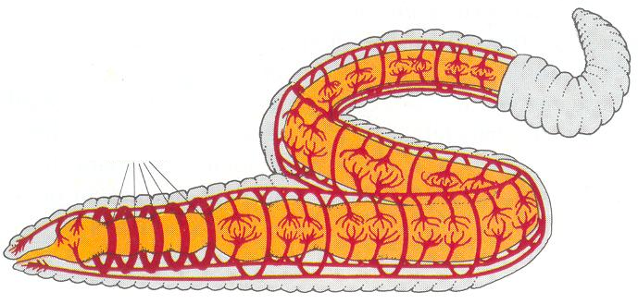
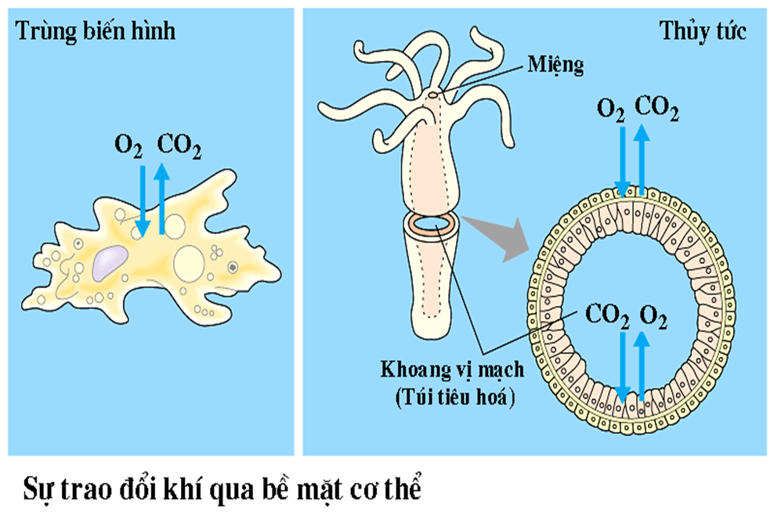
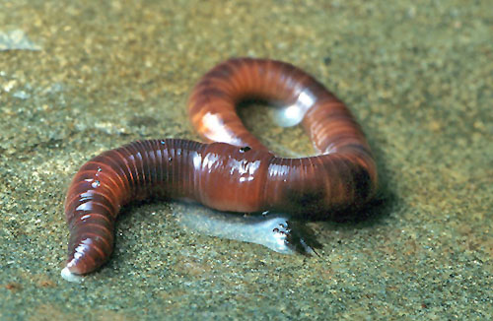
HH qua bề mặt cơ thể
Notes:
Cử động hô hấp co giản bề mặt cơ thể, để di chuyển và HH

Slide 26
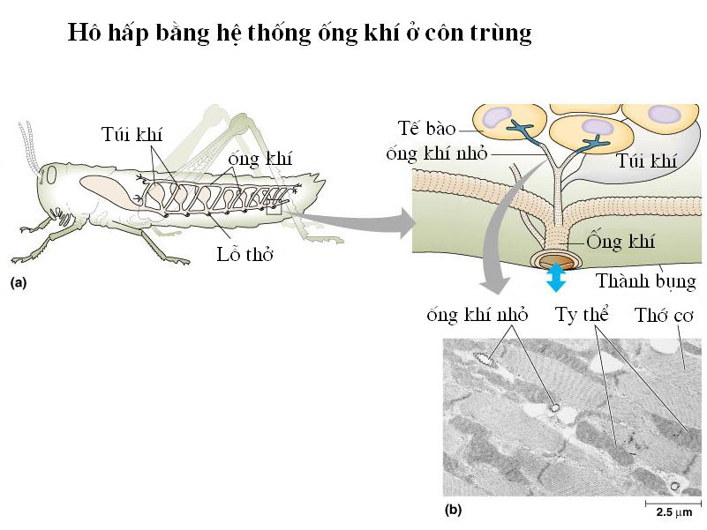
HH bằng hệ thống ống khí
Notes:
Cử động hô hấp co giản cơ vùng bụng

Slide 27
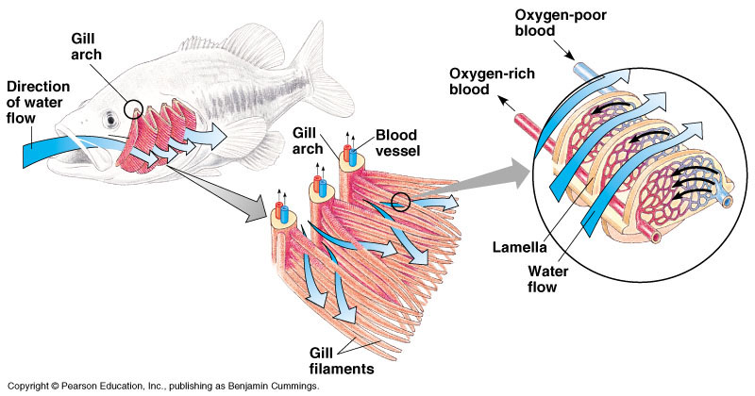
Tại sao trao đổi khí qua mang ở cá xương đạt hiệu quả cao?
HH bằng mang
Notes:
Cử động hô hấp nâng hạ nền khoang miệng, đóng mở nắp mang,
Liên hệ, mang đỏ thẩm thì cá tươi, mang nâu đen hay trắng bệch thì cá ươn, chết lâu

Slide 28
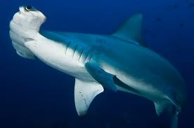
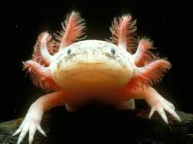
Khe mang ở cá nhám búa và mang ngoài ở sa giông

Slide 29
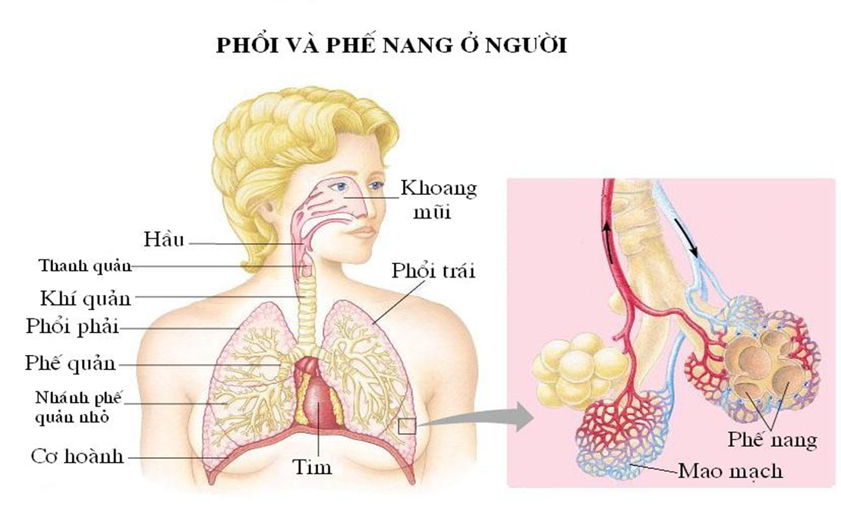
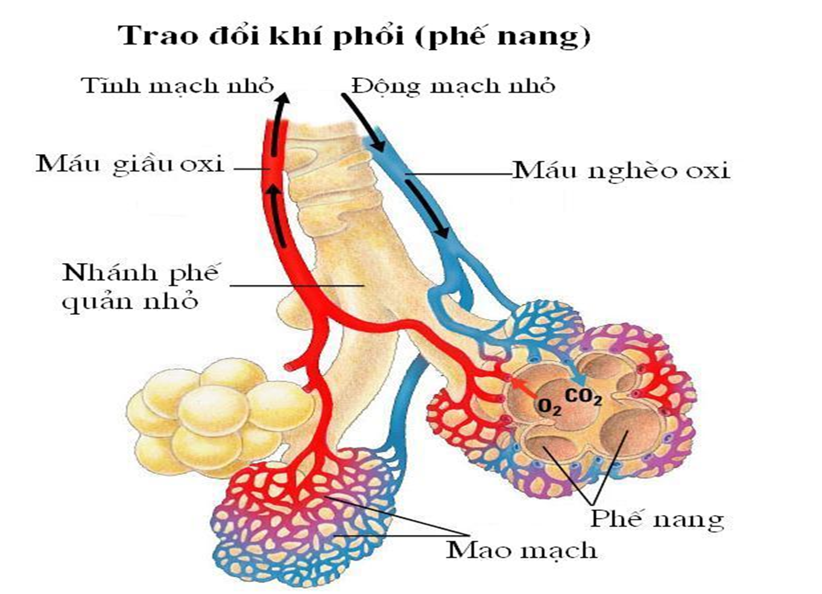
Tại sao phổi là cơ quan hô hấp hiệu quả của ĐV trên cạn?
Cấu tạo phế nang
HH bằng phổi ở người
Notes:
Cử động hô hấp: thay đổi thể tích khoang cơ thể
Chim có hệ thống túi khí. Hh hiệu quả nhất

Slide 30
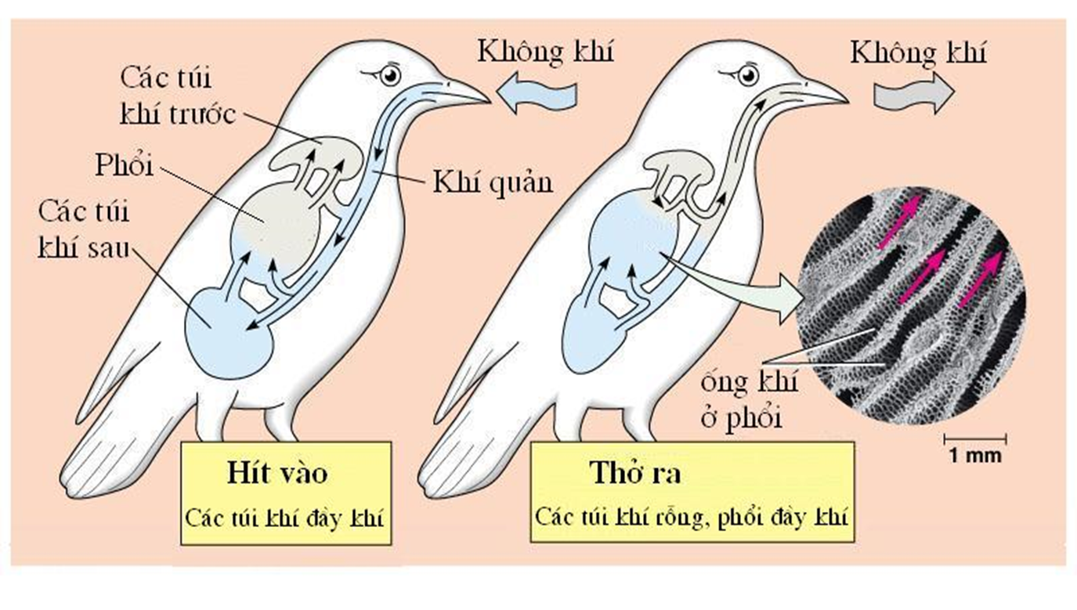
HH bằng phổi ở chim
Notes:
Túi khí các ống khí bao quanh, ống khí có mao mạch bao quanh

Slide 31
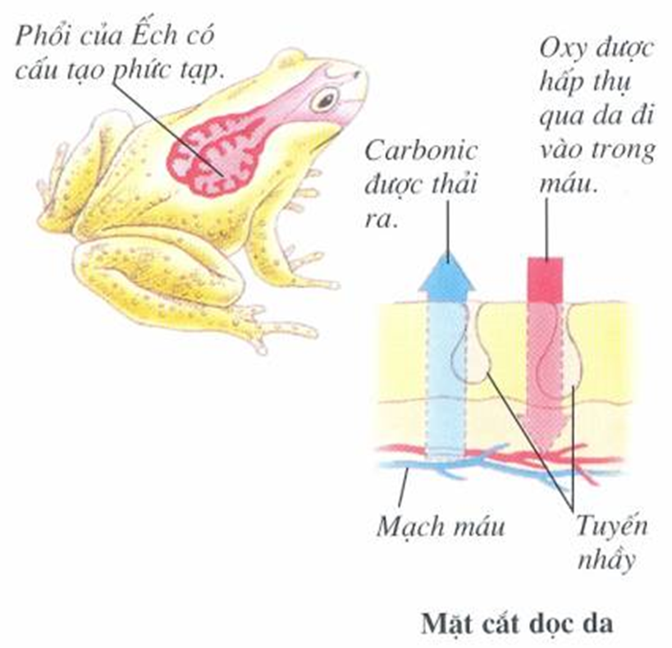

Slide 32
Tổng kết bài 17:
Khái niệm hô hấp ở động vật.
Khái niệm và đặc điểm bề mặt trao đổi khí.
Đặc điểm hô hấp của 4 hình thức hô hấp: qua bề mặt cơ thể, bằng hệ thống ống khí, bằng mang, bằng phổi.

Slide 33
Chân thành cảm ơn quý Thầy Cô!

Slide 34
Sai rồi!!!!
Chọn đáp án khác đi!(^_^)

Slide 35
Hoan hô!! Bạn đã chọn đúng đáp án rồi!!!

Slide 36
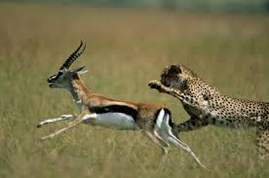
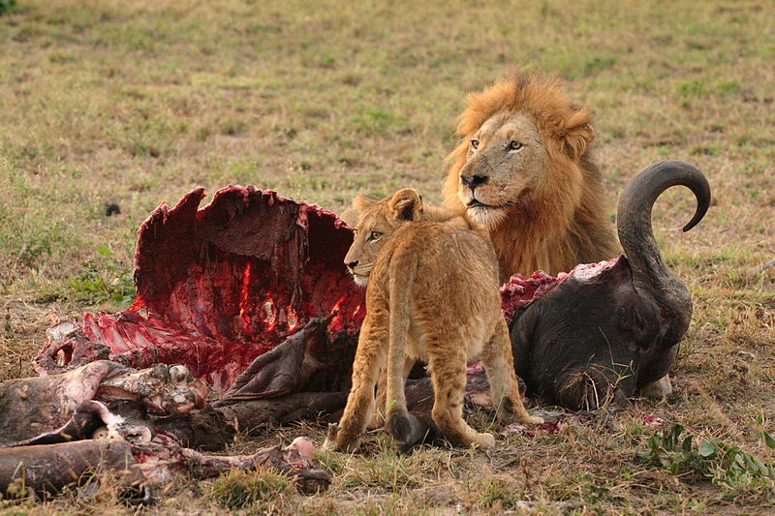
Các loài có khả năng ăn nhiều 1 lúc:
Báo đốm
Sư tử

